Slide 1

Межгрупповой проект
МДОУ №67 «Яблонька»
«Мы память бережно храним»
Ст. воспитатель
Анисимова О.В.

Slide 2

Паспорт проекта
Вид проекта: межгрупповой, долгосрочный
Тип проекта: информационно-творческий
Участники проекта: дети, родители и педагоги ДОО.
Сроки реализации проекта: 01.04.2025 – 11.05.2025г.

Slide 3
Актуальность проекта:
Патриотическое воспитание подрастающего поколения всегда являлось одной из важнейших задач современного общества. Детство – самая благодатная пора для привития священного чувства любви к Родине. Под патриотическим воспитанием понимается постепенное формирование у учащихся любви к своей Родине, постоянная готовность к её защите.
Создание проекта «Мы память бережно храним» направлено на работу по воспитанию у дошкольников чувства гордости за свой народ, уважения к его свершениям и достойным страницам истории, предполагает привлечение детей и родителей к изучению знаменательных дат Великой Отечественной войны 1941-1945 годов и участию в мероприятиях по подготовке и празднованию 80-летия Великой Победы.

Slide 4
Цель проекта: воспитание у детей патриотизма, чувство гордости за подвиг народа в Великой Отечественной войне.
Задачи:
Обобщать и расширять знания детей об истории Великой Отечественной войны.
Обобщать и расширять знания о героях войны и о подвигах юных героев, о боевой технике.
Способствовать формированию чувства гордости за свой народ, его боевые заслуги.
Продолжать расширять сотрудничество с родителями воспитанников.
Воспитывать уважение к защитникам Отечества, памяти павших бойцов, ветеранам ВОВ.

Slide 5
Предполагаемый результат:
- сохранение интереса к истории своей страны, к Великой Отечественной войне, осознанное проявление уважения к заслугам и подвигам воинов Великой Отечественной войны.
- осознание родителями важности патриотического воспитания дошкольников.
- укрепятся семейные отношения детей и родителей, старших членов семьи, появятся новые семейные традиции.

Slide 6

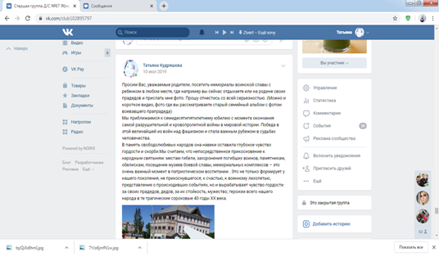
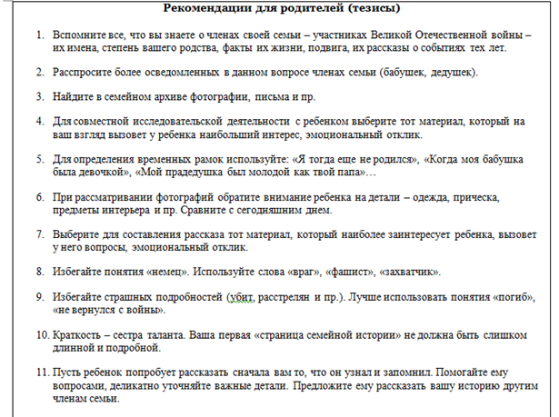


Slide 7





2 этап – практический
Акция «книга Памяти»

Slide 8


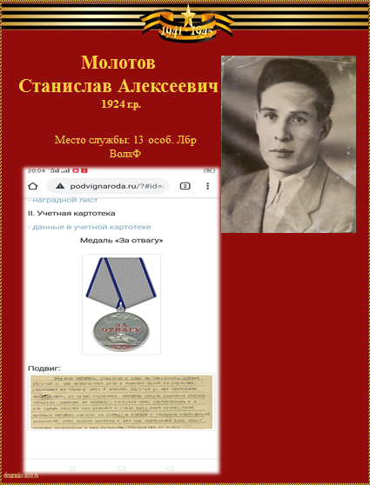




Slide 9
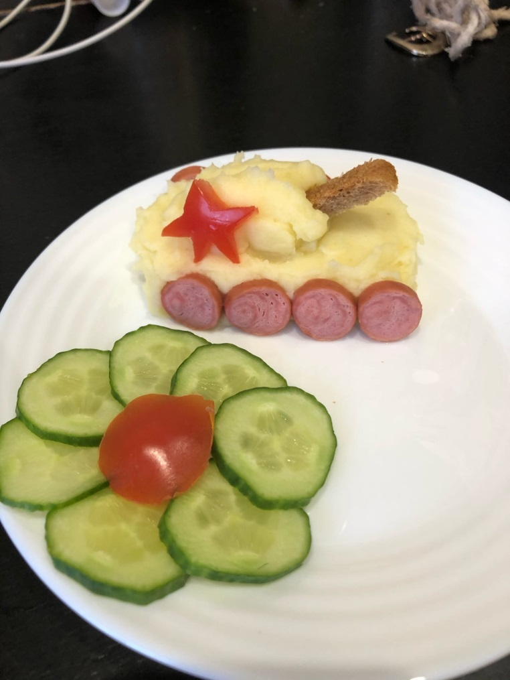
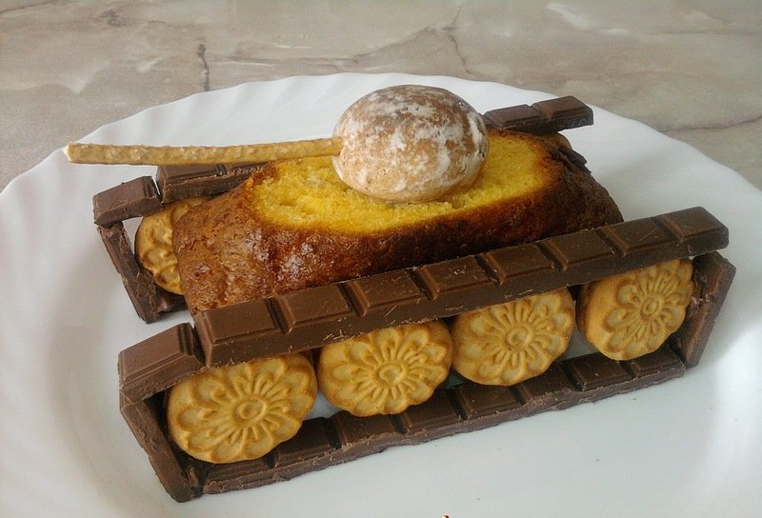
Готовим дома

Slide 10
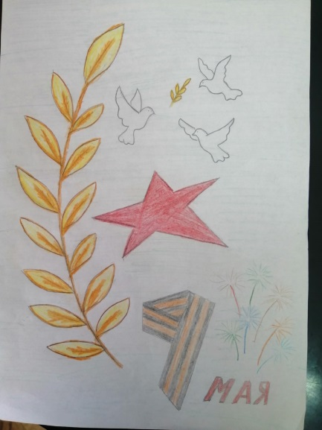
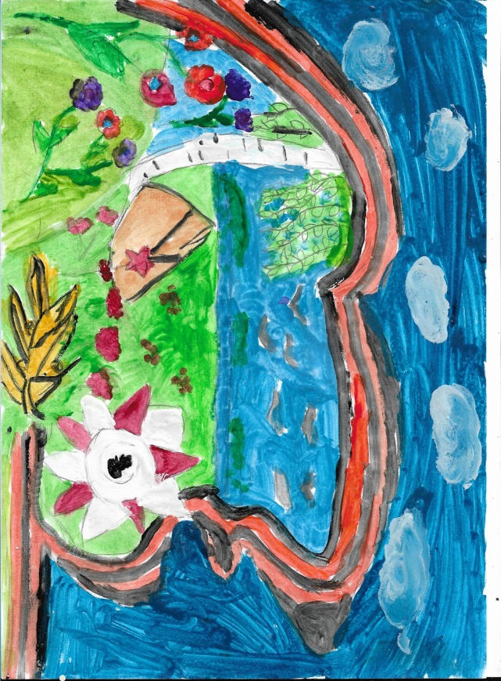
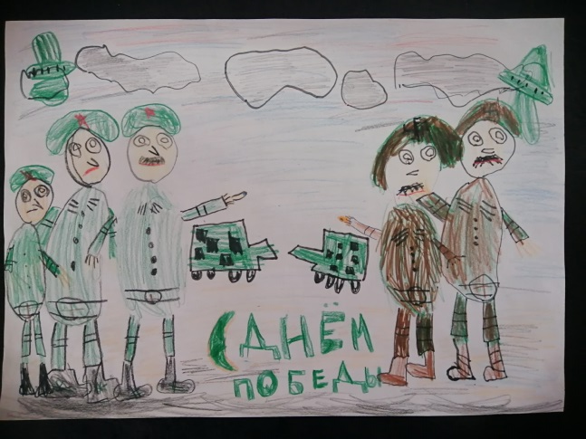
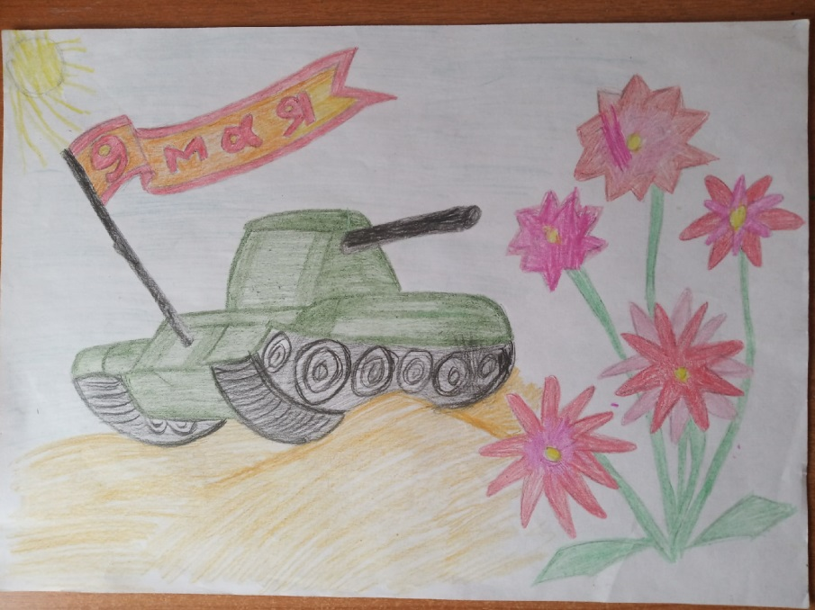
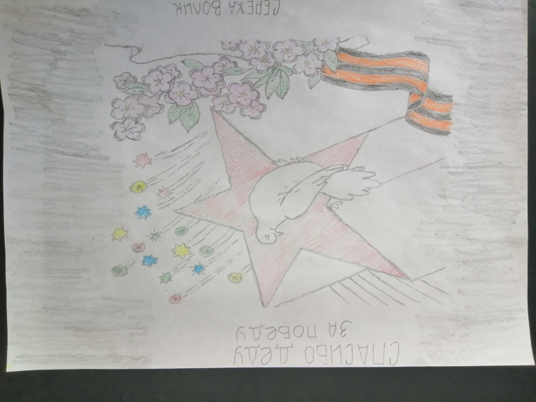
Рисуем

Slide 11
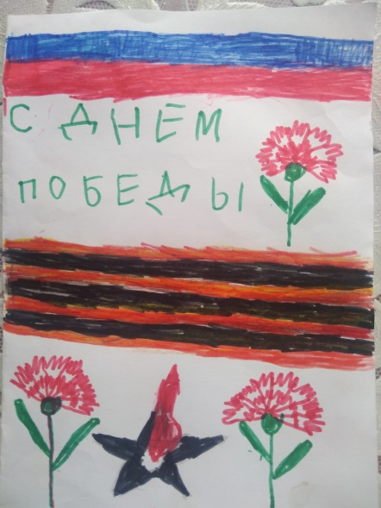
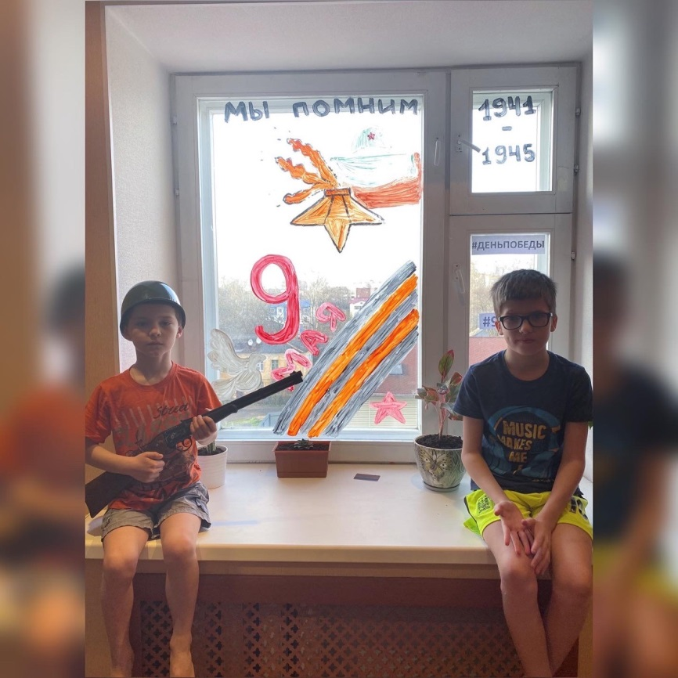
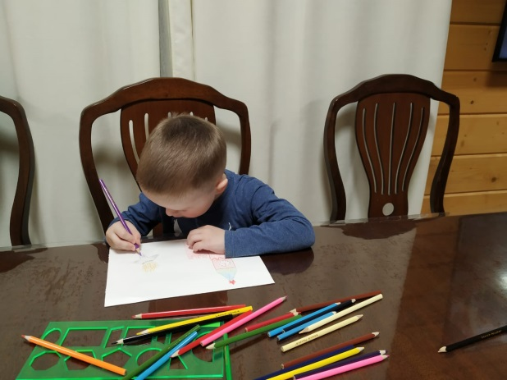
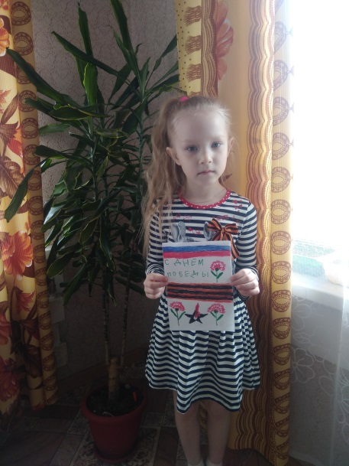
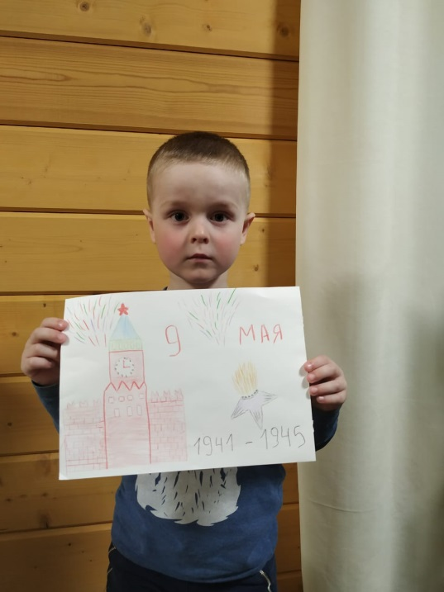
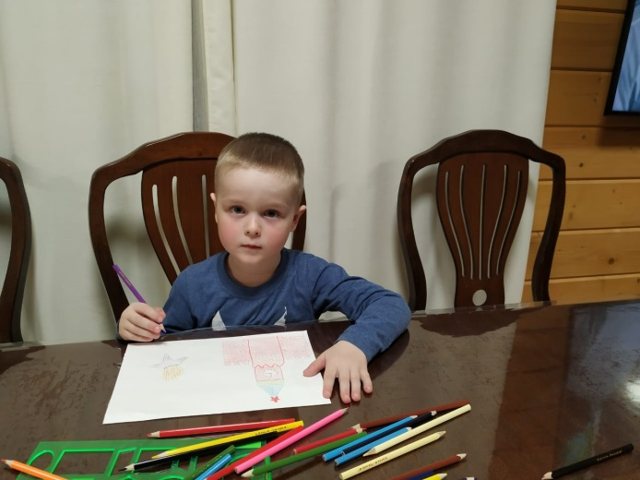

Slide 12
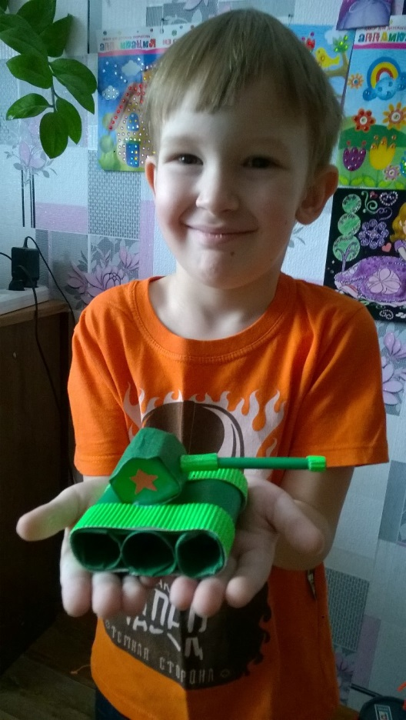
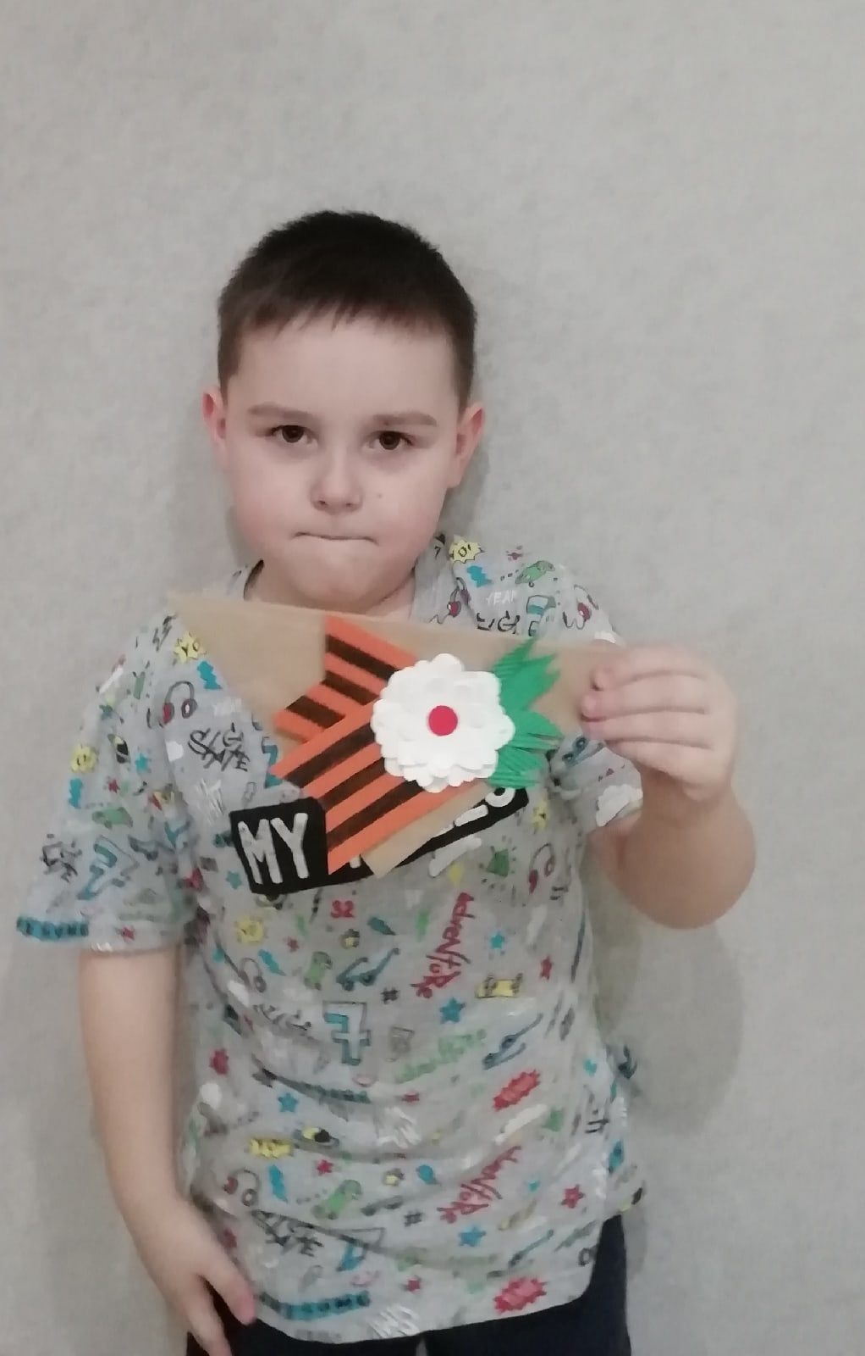
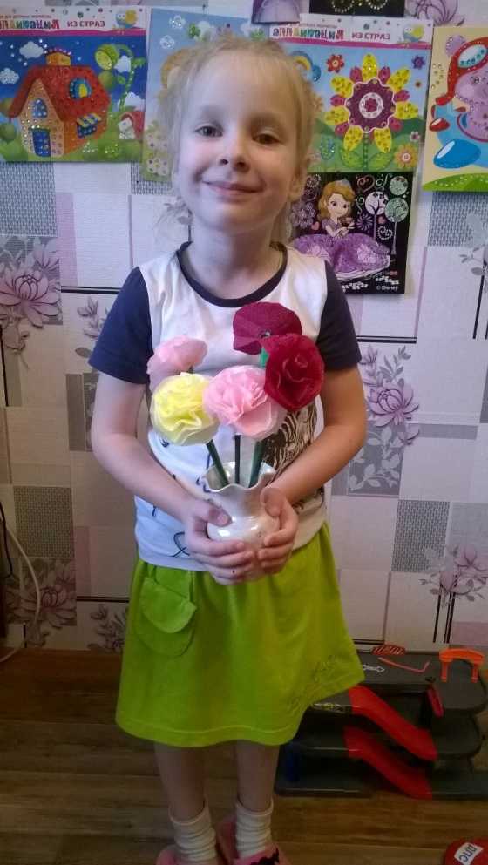
Подарки для ветеранов

Slide 13
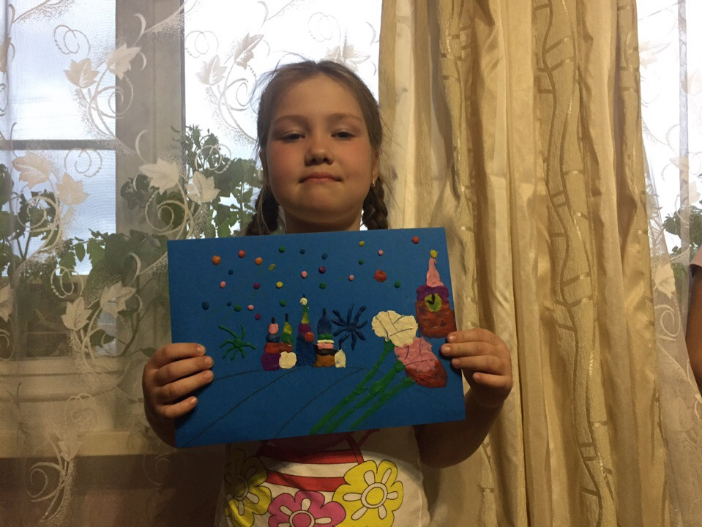
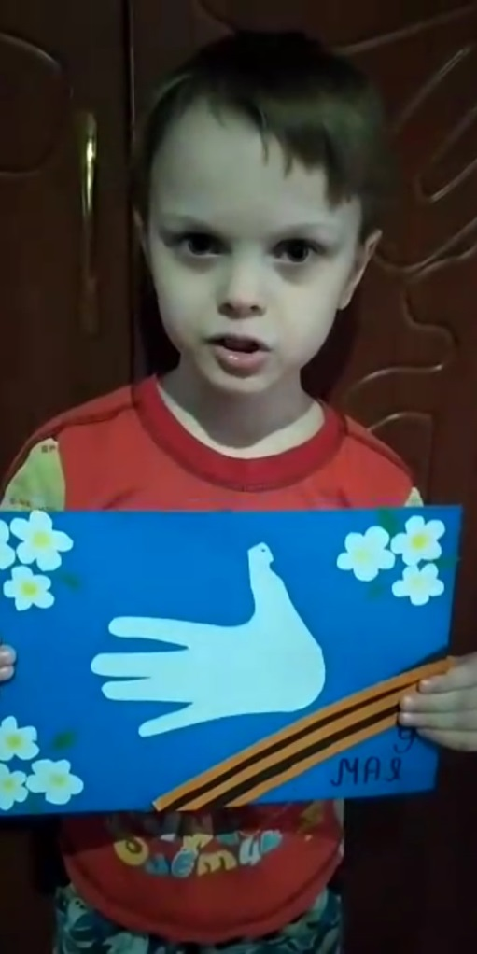
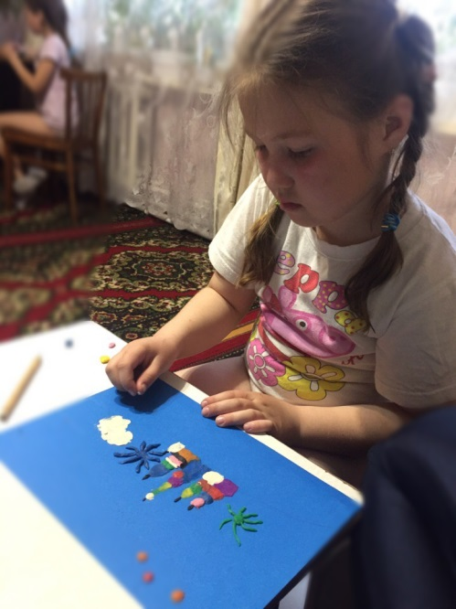
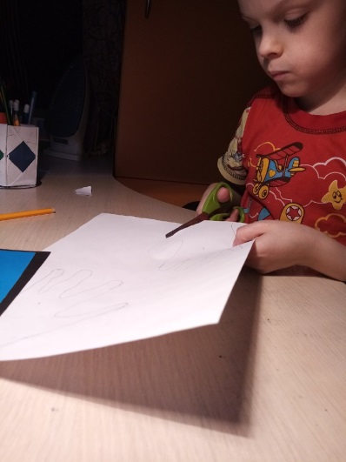

Slide 14
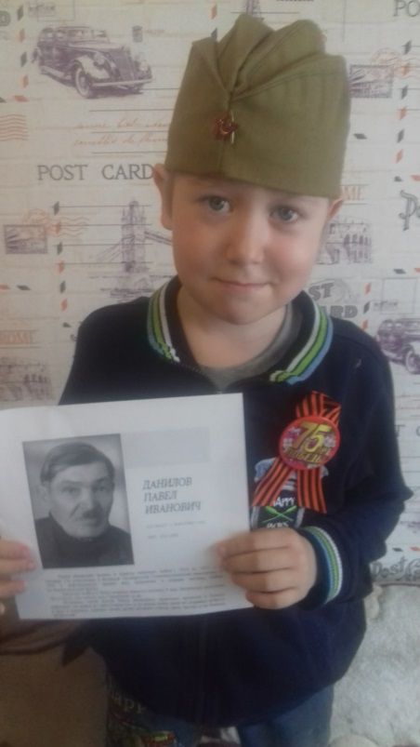
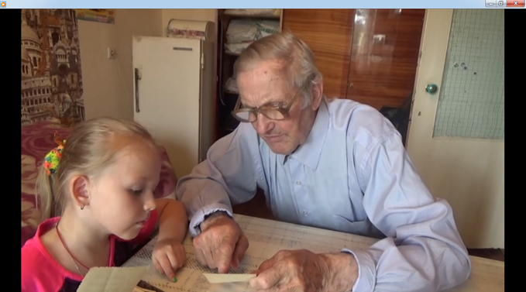
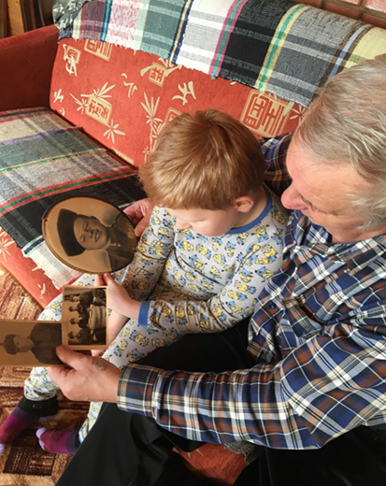
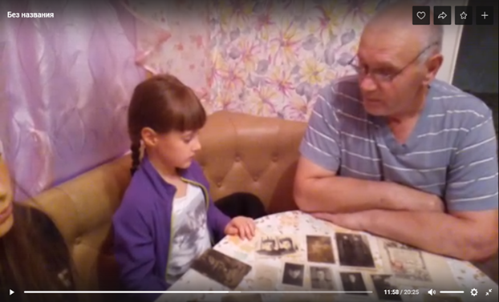
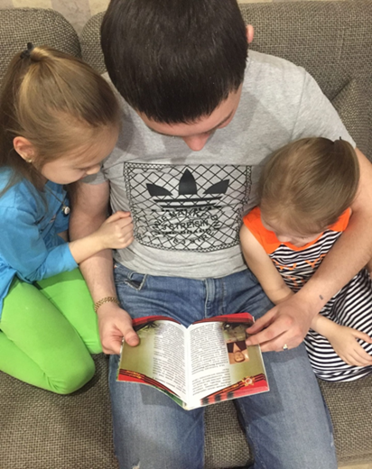
Беседуем со старшим поколением

Slide 15
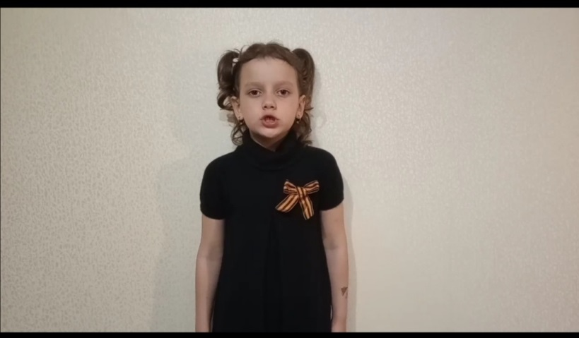
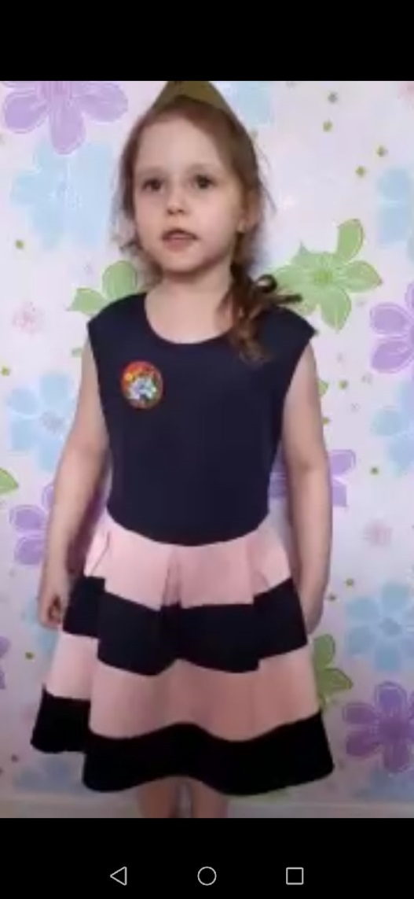
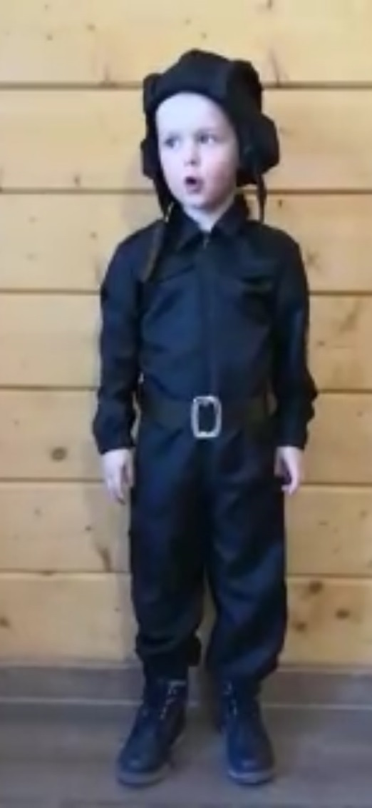
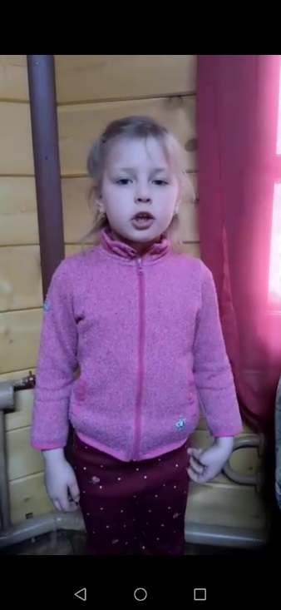
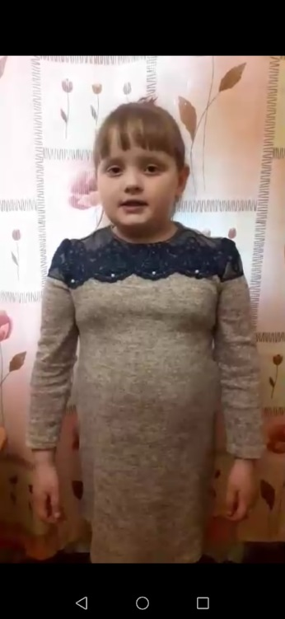
Учим стихи

Slide 16
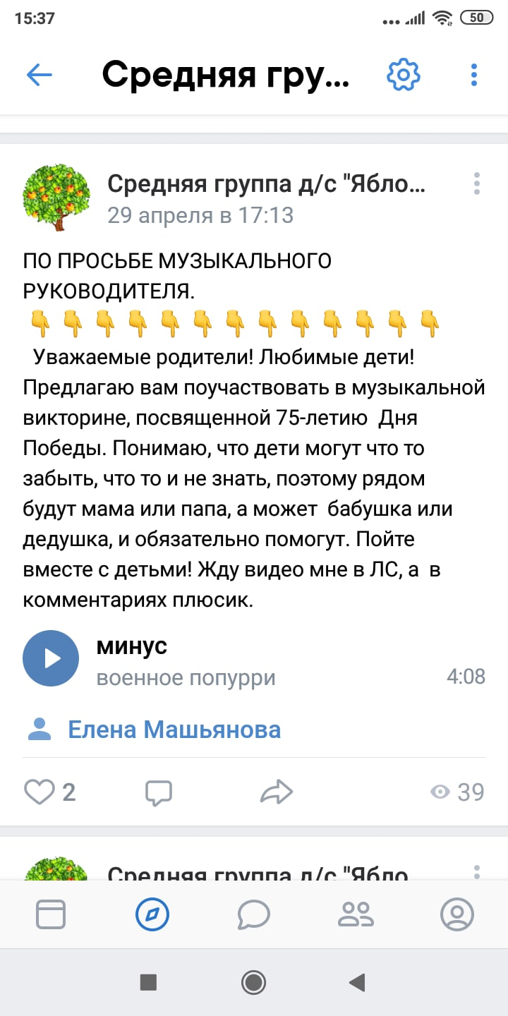
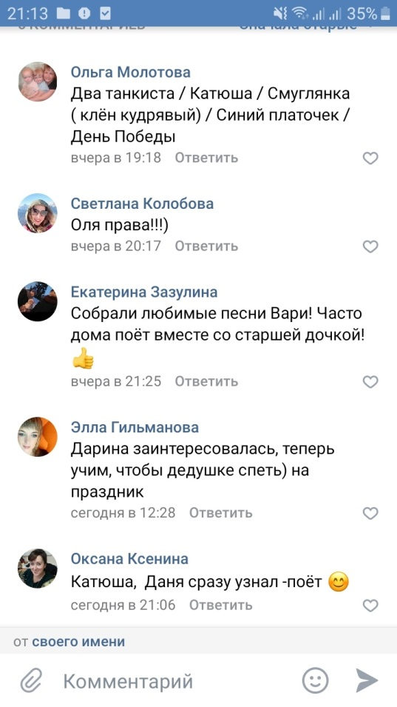
Участвуем в викторине

Slide 17

3 заключительный этап
Офлайн-концерт, посвященный 80-летию Великой Отечественной войне.
Проведен в рамках конкурса чтецов
«О доблестях, о подвиге, о славе…»
https://cloud.mail.ru/public/5epS/A2fnAMgw6

